Slide 1
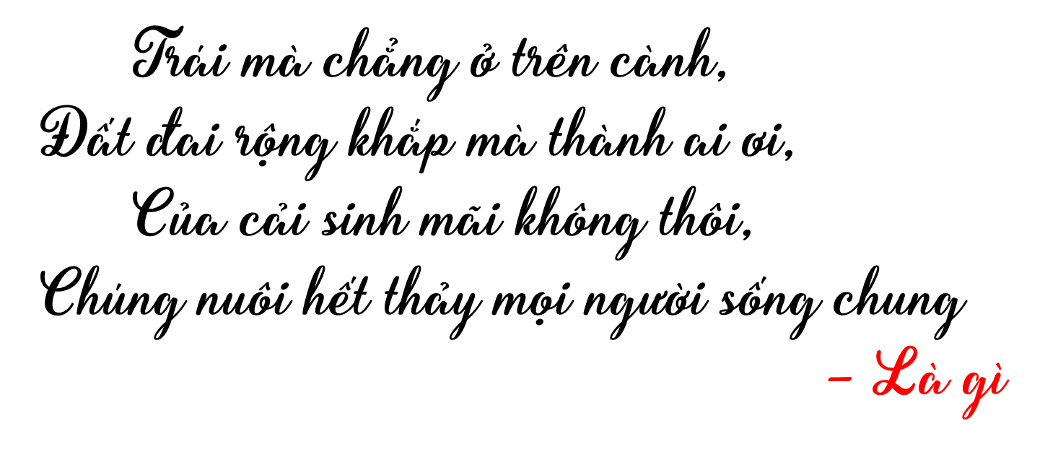

W
Notes:
Giáo án của Thảo Nguyên (0979818956)

Slide 2

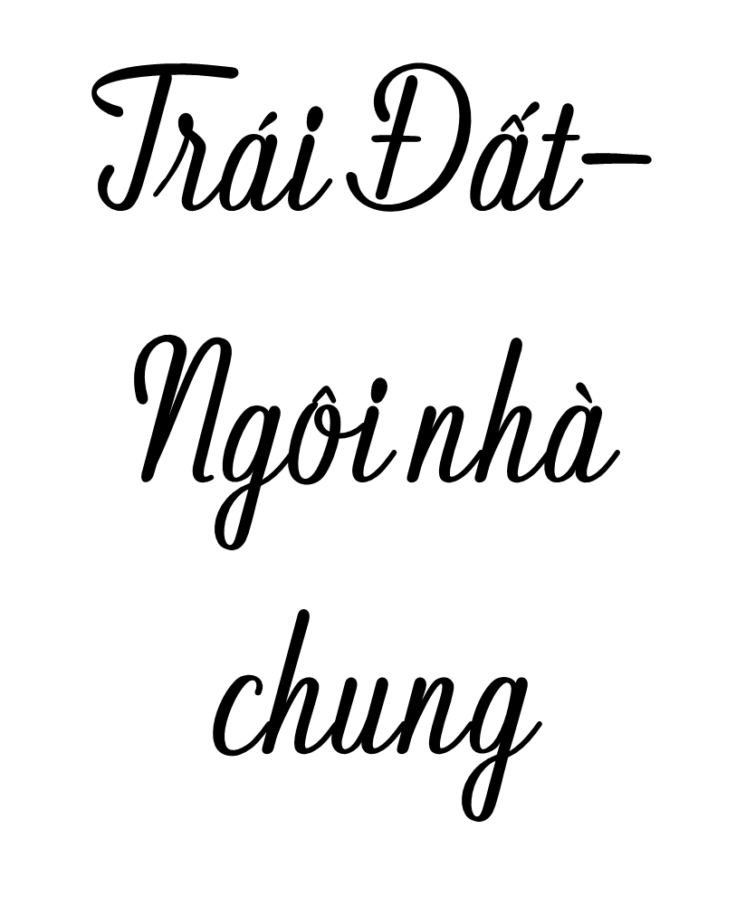
Notes:
Giáo án của Thảo Nguyên (0979818956)

Slide 3


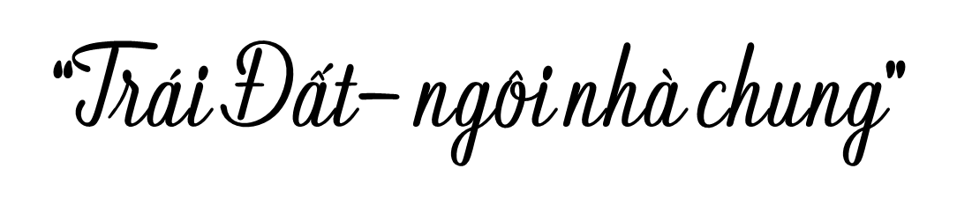
1. Chủ đề
→ Chúng ta phải có ý thức chăm chút, bảo vệ ngôi nhà chung mà chúng ta đang sinh sống
Notes:
Giáo án của Thảo Nguyên (0979818956)

Slide 4
2. Thể loại
Văn bản thông tin
+ Trái Đất- cái nôi của sự sống
+ Các loài chung sống với nhau như thế nào?
Thơ
+ Trái Đất
Notes:
Giáo án của Thảo Nguyên (0979818956)

Slide 5
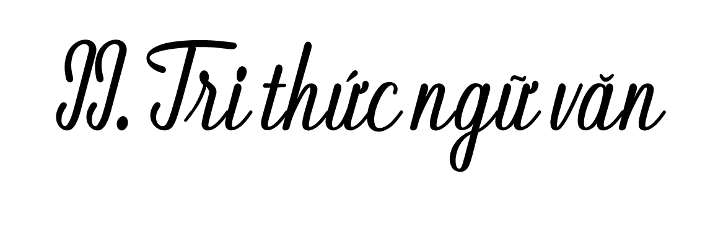
W
2. Đoạn văn trong văn bản
1. Văn bản
3. Các yếu tố và cách triển khai của VB thông tin
4. Văn bản đa phương thức
Notes:
Giáo án của Thảo Nguyên (0979818956)

Slide 6
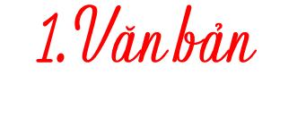


W
Văn bản là một đơn vị giao tiếp, có tính hoàn chỉnh về nội dung và hình thức, tồn tại ở dạng viết và dạng nói. Văn bản được dùng để trao đổi thông tin, trình bày suy nghĩ, cảm xúc,…
Notes:
Giáo án của Thảo Nguyên (0979818956)

Slide 7
W
- Có nhiều tiêu chí phân loại văn bản:
+ Dựa vào chức năng giao tiếp: VB văn học, VB nghị luận, VB thông tin
+ Dựa vào tính đa dạng của các phương tiện, phương thức truyền tải thông tin: VB thông thường, VB đa phương thức.
+ Dựa và hình thức: VB nói và VB viết
Notes:
Giáo án của Thảo Nguyên (0979818956)

Slide 8
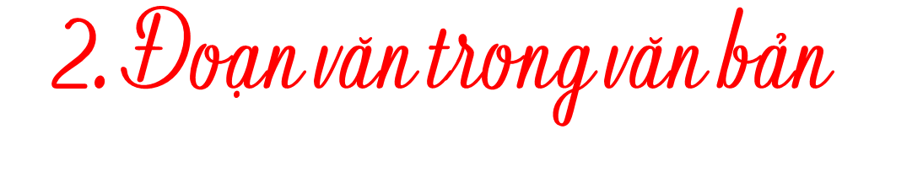

W
- Đoạn văn là một bộ phận quan trọng của văn bản, có sự hoàn chỉnh tương đối về ý nghĩa và hình thức, gồm nhiều câu, được tổ chức xoay quanh một ý nhỏ.
- Đoạn văn bắt đầu bằng chữ viết hoa lùi đầu dòng và kết thúc bằng dấu chấm.
Notes:
Giáo án của Thảo Nguyên (0979818956)

Slide 9
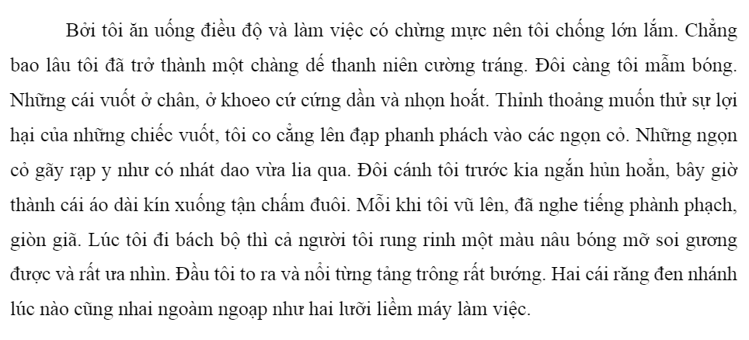
W
Notes:
Giáo án của Thảo Nguyên (0979818956)

Slide 10
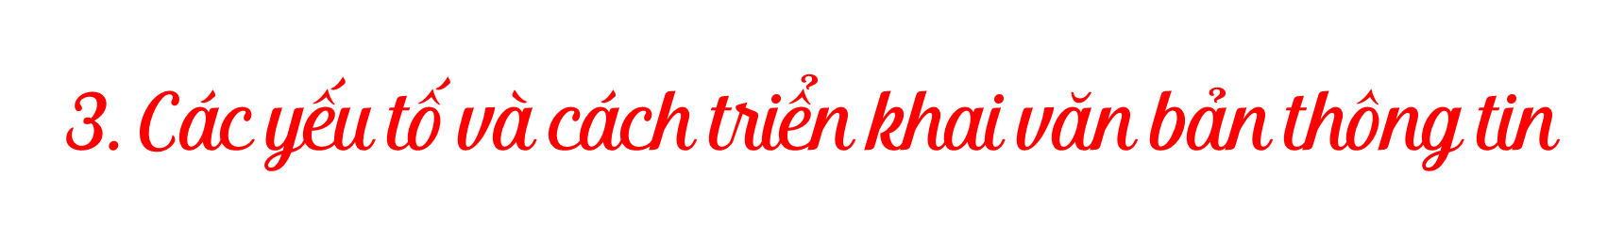
W
Giải mật thư
- Mỗi văn bản thông tin thường có các yếu tố như:……… (1) ………………..............
……………................................................
- Mỗi văn bản thông tin có một ………… (2) ……………... Bên cạnh cách triển khai theo……(3)…………….., văn bản thông tin còn có thể triển khai theo quan hệ………(4) ……………….được nêu trước, tiếp sau đó là kết quả, tất cả tạo thành………… (5) ………….
- Nhan đề, đề mục, đoạn văn, tranh ảnh
- Trật tự thời gian
- Chuỗi liên tục
- Cách triển khai riêng
- Nhân quả, nguyên nhân
Notes:
Giáo án của Thảo Nguyên (0979818956)

Slide 11
W
Giải mật thư
- Mỗi văn bản thông tin thường có các yếu tố như: nhan đề, đề mục, đoạn văn, tranh ảnh…
- Mỗi văn bản thông tin có một cách triển khai riêng. Bên cạnh cách triển khai theo trật tự thời gian, văn bản thông tin còn có thể triển khai theo quan hệ nhân quả, nguyên nhân được nêu trước, tiếp sau đó là kết quả, tất cả tạo thành một chuỗi liên tục
- Nhan đề, đề mục, đoạn văn, tranh ảnh
- Trật tự thời gian
- Chuỗi liên tục
- Cách triển khai riêng
- Nhân quả, nguyên nhân
Notes:
Giáo án của Thảo Nguyên (0979818956)

Slide 12
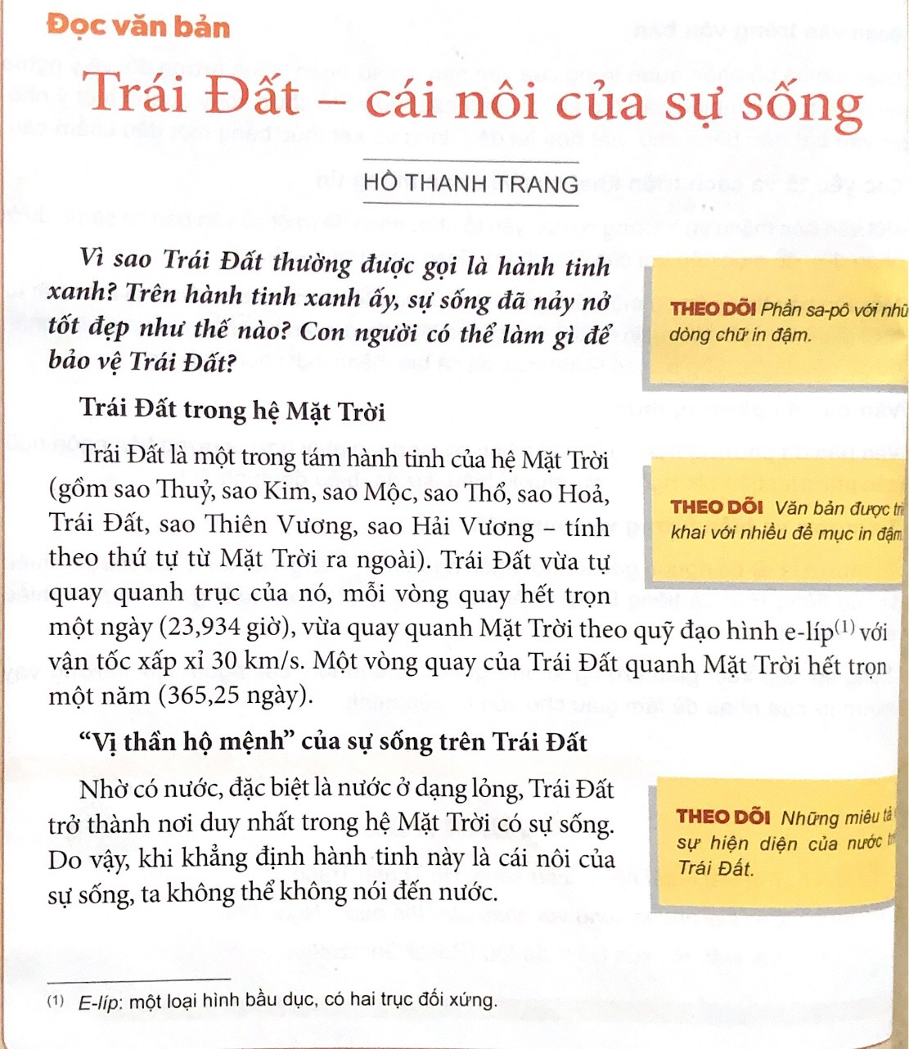
W
NHAN ĐỀ
SAPO
ĐỀ MỤC
Notes:
Giáo án của Thảo Nguyên (0979818956)

Slide 13
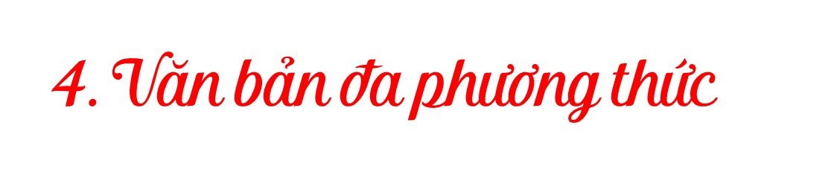

W
Văn bản đa phương thức là loại văn bản có sử dụng phối hợp phương tiện ngôn ngữ và các phương tiện phi ngôn ngữ (kí hiệu, sơ đồ, biểu đồ, hình ảnh…)
Notes:
Giáo án của Thảo Nguyên (0979818956)

Slide 14

PHIẾU HỌC TẬP
So sánh Văn bản thông tin và Văn bản đa phương thức
* Giống nhau:
Đều là thể loại văn bản
* Khác nhau:
VB Thông tin
VB Đa phương thức
Là một đơn vị giao tiếp, có tính hoàn chỉnh về nội dung và hình thức, tồn tại ở dạng viết và dạng nói. Văn bản được dùng để trao đổi thông tin, trình bày suy nghĩ, cảm xúc,…
Là loại văn bản có sử dụng phối hợp phương tiện ngôn ngữ và các phương tiện phi ngôn ngữ (kí hiệu, sơ đồ, biểu đồ, hình ảnh…)
Notes:
Giáo án của Thảo Nguyên (0979818956)

